Slide 1
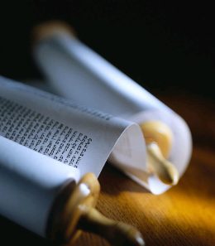
1-2 Timoteüs
dr. Raymond R. Hausoul

Slide 2
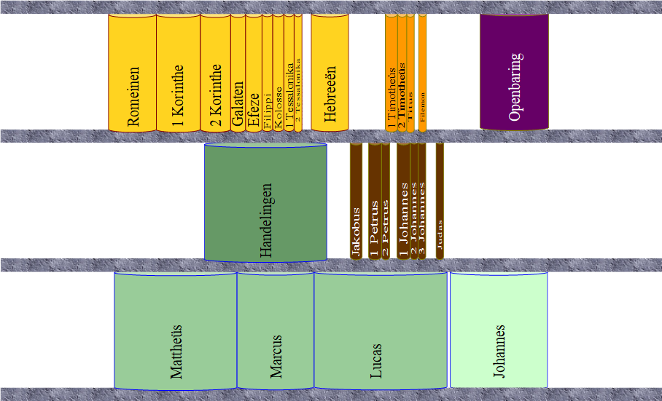

Slide 3
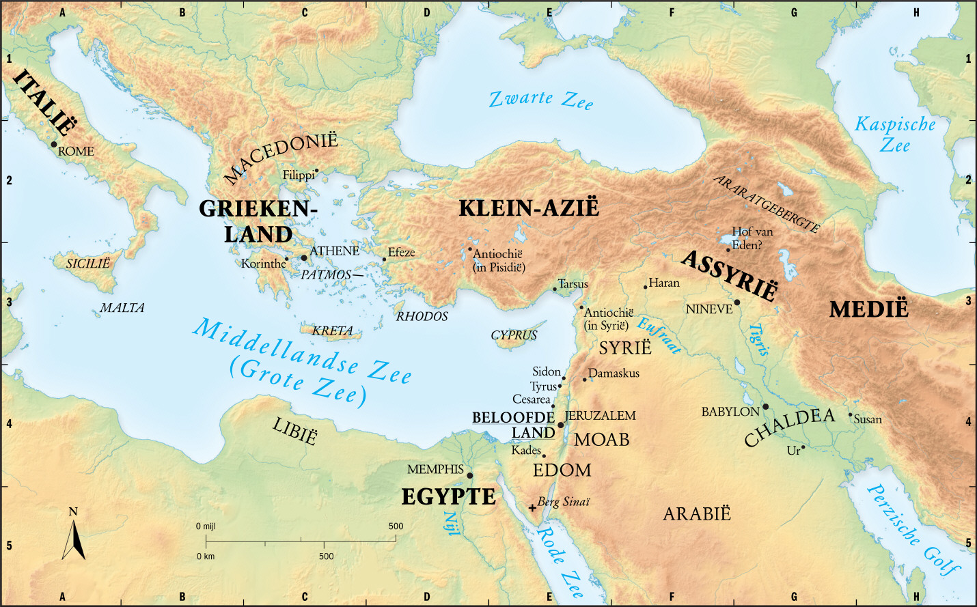

Slide 4
Paulus’ brieven en reizen
Tweede reis
1Ts: Korinthe, winter 50nC
2Ts: Korinthe, winter 51nC
Derde reis
1Kor: Efeze, jan.-mrt. 54nC
2Kor: Macedonië, nov.-dec. 55nC
1Tm: Filippi 55nC
Gl: Korinthe, 1. 48-49nC 2. winter 56nC
Rm: Korinthe, Voorjaar 56nC
Gevangenschap
Ef: 1. Efeze 2. Caesarea 3. Rome, 60-62nC
Kol: Rome, 60-62nC
Fm: Rome, 60-62nC
Fp: Rome, lente 61nC
Verplaatsing
[Tt: Nicopolis: zomer 62nC]
[1Tm: Nicopolis: lente 63nC]
Gevangenschap
2Tm: Rome, herfst 63nC

Slide 5
Opbouw van 1 Timoteüs
A – Begroeting (1:1-2).
B – Timoteüs’ missie tegen nutteloze mythen (1:3-20).
C – Man en vrouw in maatschappij en kerk (2:1-15).
D – Kwalificaties van opzieners en diakenen (3:1-13).
E – Belijdenis van het geheim van de bevrijding (3:14-16).
E’ – Belijdenis van het gevaar van de dwaallisten (4:1-5).
D’ – Houding van Timoteüs in Gods gemeente (4:6-16).
C’ – Weduwen, oudsten en slaven in maatschappij en kerk (5:1-6:2).
B’ – Timoteüs’ missie tegen nutteloze mythen en geldzucht (6:3-19).
A’ – Conclusie en afsluiting (6:20-21).

Slide 6
Opbouw van 2 Timoteüs
Begroeting (1:1-2).
Paulus’ herinneringen (1:3-5).
Wakker het vuur aan! (1:6-18).
Oproep aan Timoteüs (2:1-13).
Timoteüs en de tegenstanders (2:14-26).
Jannes en Jambres op de preekstoel (3:1-9).
Bemoediging (3:10-4:8).
Conclusie en afsluiting (4:9-22).

